Slide 1

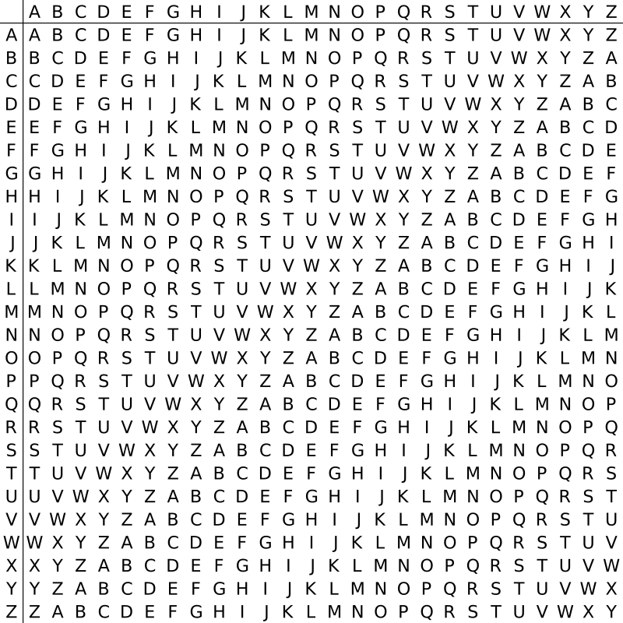
ШИФР ВИЖЕНЕРА
Шифр Виженера (фр. Chiffre de Vigenère) — метод полиалфавитного шифрования
буквенного текста с использованием ключевого слова.
Этот метод является простой формой многоалфавитной замены. Шифр Виженера
изобретался многократно. Впервые этот метод описал Джовани Баттиста Белласо
(итал. Giovan Battista Bellaso) в книге La cifra del. Sig. Giovan Battista Bellasо в 1553
году, однако в XIX веке получил имя Блеза Виженера, французского
дипломата. Метод прост для понимания и реализации, он является недоступным
для простых методов криптоанализа.
Квадрат Виженера, или таблица Виженера,
также известная как tabula recta, может быть
использована для шифрования и
расшифровывания.

